Slide 1
Konferencja:
Realne i potencjalne oblicza krzywdzonego dziecka
Jak rozpoznać dziecko krzywdzone?
Bezpieczeństwo dzieci i młodzieży w Internecie – zarys problematyki
Prowadząca: sierż. szt. Monika Lis
Brzesko, dnia 05.06.2018 r.

Slide 2
Jak rozpoznać dziecko krzywdzone?
Prowadząca: sierż. szt. Monika Lis
Asystent Zespołu ds.. Profilaktyki Społecznej, Nieletnich i Patologii
Wydział Prewencji Komenda Powiatowa Policji w Brzesku
tel. 14 66 26 286, e-mail: monika.lis@brzesko.policja.gov.pl

Slide 3
Krzywdzenie dziecka (ang. child abuse, child maltreatment)
Krzywdzenie lub maltretowanie dziecka to wszystkie formy fizycznego i/lub emocjonalnego złego traktowania, zaniedbania, wykorzystania seksualnego lub komercyjnego, doznane od osoby, odpowiedzialnej za dziecko, której ono ufa lub która ma władzę nad nim, skutkujące faktyczną lub potencjalną krzywdą dziecka dla jego zdrowia, możliwości przetrwania, rozwoju albo godności.
Report of the Consultation on Child Abuse Prevention [Raport z konsultacji w sprawie zapobiegania krzywdzeniu dzieci] (1999), Światowa Organizacja Zdrowia (WHO).
Krzywdzenie dziecka to każde działanie lub bezczynność jednostki, instytucji lub społeczeństwa jako całości i każdy rezultat takiego działania lub bezczynności, który deprywuje równe prawa i swobody dzieci i/lub zakłóca ich optymalny rozwój.
Gil D.G. (1970), Violence against children, Harvard University Press, Cambridge.
Krzywdzenie dziecka to każde działanie bądź jego zaniechanie ze strony rodzica lub opiekuna prowadzące do śmierci, poważnego uszkodzenia ciała lub krzywdy emocjonalnej, wykorzystania seksualnego, a także każde działanie lub jego zaniechanie powodujące ryzyko doznania przez dziecko poważnej krzywdy.
Child Abuse Prevention and Treatment Act [Ustawa o zapobieganiu przemocy wobec dzieci i terapii dla dzieci krzywdzonych] (1974), USA.

Slide 4
Definicja przemocy w rodzinie
jednorazowe albo powtarzające się umyślne działanie lub zaniechanie naruszające prawa lub dobra osobiste osób (wymienionych w pkt 1 ustawy o przeciwdziałaniu przemocy w rodzinie), w szczególności narażające te osoby na niebezpieczeństwo utraty życia, zdrowia, naruszające ich godność, nietykalność cielesną, wolność, w tym seksualną, powodujące szkody na ich zdrowiu fizycznym lub psychicznym, a także wywołujące cierpienia i krzywdy moralne u osób dotkniętych przemocą.

Slide 5
Liczba wypełnionych formularzy „Niebieska Karta” – 2017 rok | 207 (w tym 174 wszczynających procedurę i 33 dotyczących kolejnych przypadków w trakcie procedury)
Ogólna liczba ofiar przemocy | 347
Liczba ofiar - kobiet | 214
Liczba ofiar - mężczyzn | 47
Liczna ofiar - małoletnich | 86
Ogólna liczba osób podejrzewanych o przemoc | 208
Liczba podejrzewanych sprawców - kobiet | 9
Liczba podejrzewanych sprawców - mężczyzn | 199
Liczba podejrzewanych sprawców - nieletnich | 0
Ogólna liczba podejrzewanych sprawców będących pod wpływem alkoholu | 90
Podejrzewani sprawcy pod wpływem alkoholu - kobiety | 2
Podejrzewani sprawcy pod wpływem alkoholu - mężczyźni | 88
Podejrzewani sprawcy pod wpływem alkoholu - nieletni | 0
Tab.1. Statystyka dot. skali zjawiska przemocy w rodzinie na terenie powiatu brzeskiego w 2017 roku

Slide 6
Wyszczególnienie |  |  | Liczba
Wnioski, zawiadomienia, interwencje skierowane do instytucji i organizacji
 | z tego do: | sądów rodzinnych | 106
 |  | szkół i innych placówek oświaty i wychowania | 0
 |  | służby zdrowia i opieki społecznej | 0
 |  | poradni wszelkich typów | 2
 |  | innych instytucji i organizacji | 3
ujawnieni nieletni: | pod wpływem narkotyków |  | 2
 | pod wpływem alkoholu |  | 11
 | członkowie subkultur młodzieżowych |  | 0
 | uciekinierzy z: | domów rodzinnych | 0
 |  | placówek opiekuńczo-wychowawczych., Młodzieżowych Ośrodków Wychowawczych, Młodzieżowych Ośrodków Socjoterapeutycznych | 15
 |  | schronisk dla nieletnich i zakładów poprawczych | 0
 | prostytuujący się: | dziewczęta | 0
 |  | chłopcy | 0
Spotkania z młodzieżą |  |  | 250
Spotkania z pedagogami |  |  | 173

Slide 7
Ochrona prawna dzieci w sytuacji zagrożenia dobra dziecka
Konwencja o prawach dziecka z dnia 20 listopada 1989 r.
Ustawa o Rzeczniku Praw dziecka z dnia 6 stycznia 2000 r.
Ustawa z dnia 23 kwietnia 1964 r. - Kodeks cywilny
Ustawa z dnia 25 lutego 1964 r. - Kodeks rodzinny i opiekunczy
Ustawa o postępowaniu w sprawach nieletnich z dnia 26 października 1982 r.
Ustawa z dnia 6 czerwca 1997 r. – Kodeks karny
Ustawa z dnia 26 czerwca 1974 r. - Kodeks pracy
Konstytucja Rzeczypospolitej Polskiej z dnia 2 kwietnia 1997 r.

Slide 8
Wokół definicji
„nasciturus”
„dziecko”
„małoletni”
„nieletni”, „demoralizacja”, „czyn karalny”
„młodociany”
„prawa dziecka”
władza rodzicielska”
„dobro dziecka”
„zagrożenie dobra dziecka”

Slide 9
Najważniejsze zmiany wprowadzone ustawą zaostrzającą kary za ciężkie przestępstwa przeciwko życiu, zdrowiu i wolności dzieci
Art. 207. Znęcanie się
Dz.U.2017.0.2204 t.j. - Ustawa z dnia 6 czerwca 1997 r. - Kodeks karny
§ 1. Kto znęca się fizycznie lub psychicznie nad osobą najbliższą lub nad inną osobą pozostającą w stałym lub przemijającym stosunku zależności od sprawcy, podlega karze pozbawienia wolności od 3 miesięcy do lat 5.
§ 1a. Kto znęca się fizycznie lub psychicznie nad osobą nieporadną ze względu na jej wiek, stan psychiczny lub fizyczny, podlega karze pozbawienia wolności od 6 miesięcy do lat 8.
§ 2. Jeżeli czyn określony w § 1 lub 1a połączony jest ze stosowaniem szczególnego okrucieństwa, sprawca podlega karze pozbawienia wolności od roku do lat 10.
§ 3. Jeżeli następstwem czynu określonego w § 1–2 jest targnięcie się pokrzywdzonego na własne życie, sprawca podlega karze pozbawienia wolności od lat 2 do 12.

Slide 10
Rozdział XXVI Przestępstwa przeciwko rodzinie i opiece
Art. 210. § 1. Kto wbrew obowiązkowi troszczenia się o małoletniego poniżej lat 15 albo o osobę nieporadną ze względu na jej stan psychiczny lub fizyczny osobę tę porzuca, podlega karze pozbawienia wolności do lat 3.
§ 2. Jeżeli następstwem czynu jest śmierć osoby określonej w § 1, sprawca podlega karze pozbawienia wolności od 6 miesięcy do lat 8.

Slide 11
Zadania dyrektora szkoły i odpowiedzialność nauczycieli w zakresie przeciwdziałania przemocy w rodzinie – podstawy prawne
Obowiązek reagowania dyrektora i nauczycieli na problemy uczniów wynika zarówno z przepisów prawa, jak i z etycznych zasad wykonywanego zawodu. Odpowiedzialność w tym zakresie regulują m.in.:
Art.6 Ustawy z dnia 26 stycznia 1982 r. – Karta Nauczyciela zgodnie z którą:
nauczyciel musi rzetelnie realizować zadania związane z powierzonym mu stanowiskiem oraz podstawowymi funkcjami szkoły: dydaktyczną, wychowawczą i opiekuńczą, w tym zadania związane z zapewnieniem bezpieczeństwa uczniom w czasie zajęć organizowanych przez szkołę;
wspierać każdego ucznia w jego rozwoju.
Za uchybienia godności zawodu lub powyższym obowiązkom nauczyciele podlegają odpowiedzialności dyscyplinarnej.

Slide 12
Art. 304 kodeksu postępowania karnego (Ustawa z dnia 6 czerwca 1997 r.)
§1.Każdy dowiedziawszy się o popełnieniu przestępstwa ściganego z urzędu ma społeczny obowiązek zawiadomić o tym prokuratora lub Policję (…)
§ 2.Instytucje państwowe i samorządowe, które w związku ze swą działalnością dowiedziały się o popełnieniu przestępstwa ściganego z urzędu, są obowiązane niezwłocznie zawiadomić o tym prokuratora lub Policję oraz przedsięwziąć niezbędne czynności do czasu przybycia organu powołanego do ścigania przestępstw lub do czasu wydania przez ten organ stosownego zarządzenia, aby nie dopuścić do zatarcia śladów i dowodów przestępstwa.

Slide 13
Art. 572 kodeksu postępowania cywilnego (Ustawa z dnia 17 listopada 1964 r.
§ 1.Każdy, komu znane jest zdarzenie uzasadniające wszczęcie postępowania z urzędu, obowiązany jest zawiadomić o nim sąd opiekuńczy.
§ 2.Obowiązek wymieniony w § 1 ciąży przede wszystkim na urzędach stanu cywilnego, sądach, prokuratorach, notariuszach, komornikach, organach samorządu i administracji rządowej, organach Policji, placówkach oświatowych, opiekunach społecznych oraz organizacjach i zakładach zajmujących się opieką nad dziećmi lub osobami psychicznie chorymi.

Slide 14
Art. 4. ustawy o postępowaniu w sprawach nieletnich (Ustawa z dnia 26 października 1982 r.)
§ 1.Każdy, kto stwierdzi istnienie okoliczności świadczących o demoralizacji nieletniego, w szczególności naruszanie zasad współżycia społecznego, popełnienie czynu zabronionego, systematyczne uchylanie się od obowiązku szkolnego lub kształcenia zawodowego, używanie alkoholu lub innych środków w celu wprowadzenia się w stan odurzenia, uprawianie nierządu, włóczęgostwo, udział w grupach przestępczych, ma społeczny obowiązek odpowiedniego przeciwdziałania temu, a przede wszystkim zawiadomienia o tym rodziców lub opiekuna nieletniego, szkoły, sądu rodzinnego, Policji lub innego właściwego organu.
§ 2.Każdy, dowiedziawszy się o popełnieniu czynu karalnego przez nieletniego, ma społeczny obowiązek zawiadomić o tym sąd rodzinny lub Policję.

Slide 15
Ustawa z dnia 29 lipca 2005 r o przeciwdziałaniu przemocy w rodzinie
Art. 9a
Gmina podejmuje działania na rzecz przeciwdziałania przemocy w rodzinie, w szczególności w ramach pracy w zespole interdyscyplinarnym.
Zespół interdyscyplinarny powołuje wójt, burmistrz albo prezydent miasta.
W skład zespołu interdyscyplinarnego wchodzą przedstawiciele:
jednostek organizacyjnych pomocy społecznej;
gminnej komisji rozwiązywania problemów alkoholowych;
policji;
oświaty;
ochrony zdrowia;
organizacji pozarządowych.

Slide 16
Art. 9d. (ustawy o przeciwdziałaniu przemocy w rodzinie)
Podejmowanie interwencji w środowisku wobec rodziny dotkniętej przemocą odbywa się w oparciu o procedurę „Niebieskie Karty” i nie wymaga zgody osoby dotkniętej przemocą w rodzinie.
Procedura „Niebieskie Karty” obejmuje ogół czynności podejmowanych i realizowanych przez przedstawicieli jednostek organizacyjnych pomocy społecznej, gminnych komisji rozwiązywania problemów alkoholowych, Policji, oświaty i ochrony zdrowia, w związku z uzasadnionym podejrzeniem zaistnienia przemocy w rodzinie.
Przedstawiciele podmiotów, o których mowa w ust. 2, realizują procedurę „Niebieskie Karty” w oparciu o zasadę współpracy i przekazują informacje o podjętych działaniach przewodniczącemu zespołu interdyscyplinarnego.
Wszczęcie procedury „Niebieskie Karty” następuje przez wypełnienie formularza „Niebieska Karta” w przypadku powzięcia, w toku prowadzonych czynności służbowych lub zawodowych, podejrzenia stosowania przemocy wobec członków rodziny lub w wyniku zgłoszenia dokonanego przez członka rodziny lub przez osobę będącą świadkiem przemocy w rodzinie.

Slide 17
Art. 12. ust. 1 ustawy o przeciwdziałaniu przemocy w rodzinie
Jeżeli nauczyciele w związku z wykonywaniem swoich obowiązków służbowych i zawodowych podejrzewają popełnienie przestępstwa z użyciem przemocy, niezwłocznie zawiadamiają o tym policję lub prokuratora.

Slide 18
§ 15 Rozporządzenie Rady Ministrów z dnia 13 września 2011 r. w sprawie procedury „Niebieskie Karty” oraz wzorów formularzy „Niebieska Karta”
W ramach procedury przedstawiciel oświaty:
1). udziela kompleksowych informacji o:
– możliwościach uzyskania pomocy, w szczególności psychologicznej, prawnej, socjalnej i pedagogicznej, oraz wsparcia, w tym o instytucjach i podmiotach świadczących specjalistyczną pomoc na rzecz osób dotkniętych przemocą w rodzinie,
– możliwościach podjęcia dalszych działań mających na celu poprawę sytuacji osoby, co do której istnieje podejrzenie, że jest dotknięta przemocą w rodzinie,
2) organizuje niezwłocznie dostęp do pomocy medycznej, jeżeli wymaga tego stan zdrowia osoby, co do której istnieje podejrzenie, że jest dotknięta przemocą w rodzinie,
3) może prowadzić rozmowy z osobami, wobec których istnieje podejrzenie, że stosują przemoc w rodzinie, na temat konsekwencji stosowania przemocy w rodzinie oraz informuje te osoby o możliwościach podjęcia leczenia lub terapii i udziale w programach oddziaływań korekcyjno-edukacyjnych dla osób stosujących przemoc w rodzinie,
4) diagnozuje sytuację i potrzeby osoby, co do której istnieje podejrzenie, że jest dotknięta przemocą w rodzinie, w tym w szczególności wobec dzieci,
5) udziela kompleksowych informacji rodzicowi, opiekunowi prawnemu, faktycznemu lub osobie najbliższej o możliwościach pomocy psychologicznej, prawnej, socjalnej i pedagogicznej oraz wsparcia rodzinie, w tym o formach pomocy dzieciom świadczonych przez instytucje i podmioty w zakresie specjalistycznej pomocy na rzecz osób dotkniętych przemocą w rodzinie.

Slide 21
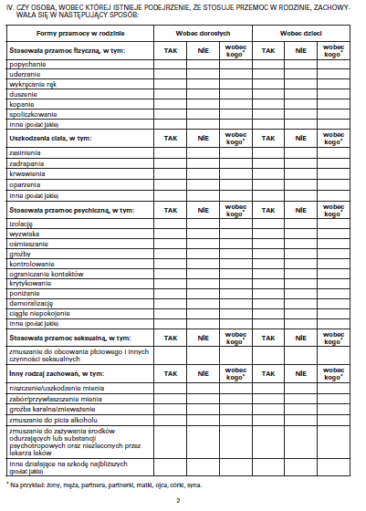

Slide 22
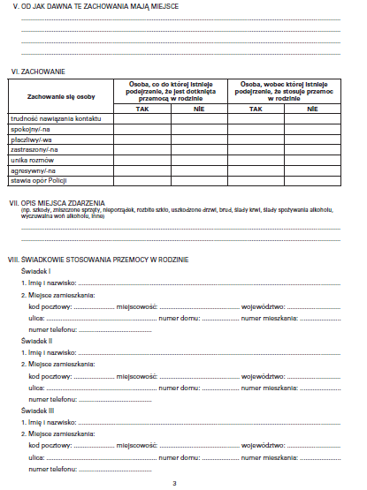

Slide 23
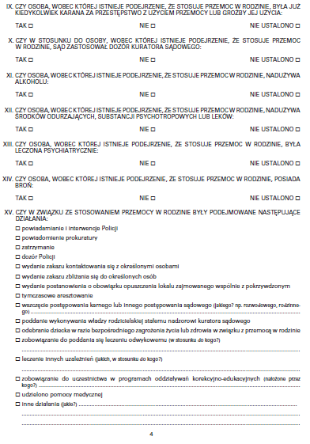

Slide 24
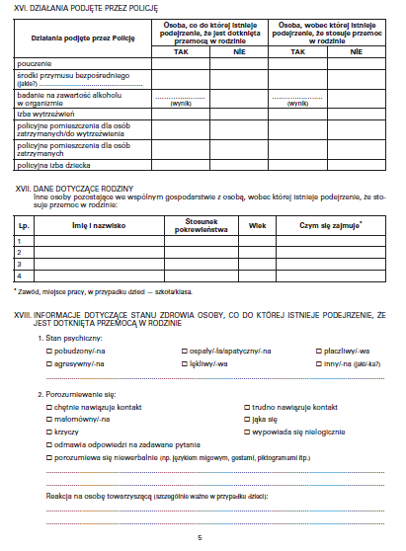

Slide 25
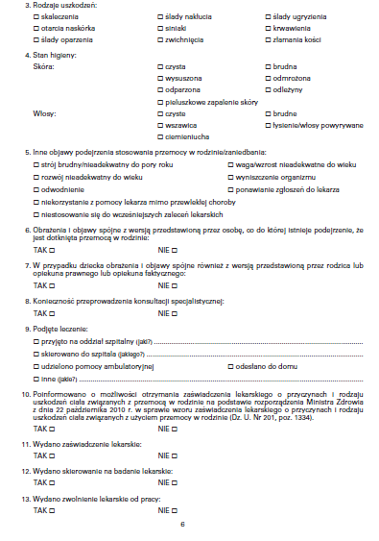

Slide 26
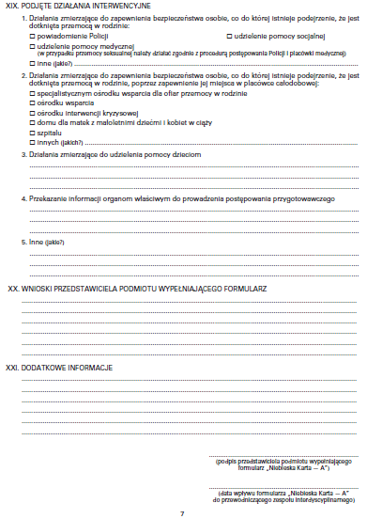

Slide 27
Procedura postępowania w przypadku podejrzenia, że uczeń jest ofiarą przemocy w rodzinie
1.Nauczyciel przyjmuje informację, zapewniając dyskrecję zgłaszającemu poprzez wysłuchanie go bez świadków. Zapisuje datę i godzinę zgłoszenia.
2. Nauczyciel informuje o zaistniałym fakcie lub zdarzeniach wychowawcę klasy lub/i dyrektora/wicedyrektora szkoły.
3. Wychowawca informuje pedagoga/psychologa lub/i dyrektora/wicedyrektora szkoły, o ile nie zrobił tego nauczyciel.
4. Jeżeli stan ucznia wskazuje na zagrożenie jego zdrowia i życia, dyrektor/wicedyrektor lub pedagog/psycholog wzywa lekarza.
5. Dyrektor/wicedyrektor lub/i psycholog/pedagog, dbając o dyskrecję, przeprowadzają rozmowę z poszkodowanym, o ile jest to możliwe (gdzie i kiedy doszło do zdarzenia lub zdarzeń, jaka była ich częstotliwość).
6. Pedagog/psycholog zawiadamia lub/i wzywa do szkoły rodzica (prawnego opiekuna lub osobę z najbliższej rodziny) pokrzywdzonego, którego sprawa nie dotyczy.
7. Dyrektor podejmuje decyzję o wdrożeniu procedury „Niebieska Karta” i wyznacza pracownika, który ją przeprowadza.
8. Dyrektor niezwłocznie po wdrożeniu procedury zawiadamia przewodniczącego zespołu interdyscyplinarnego i przekazuje mu sporządzoną dokumentację pokrzywdzonego.
9. W przypadku osoby nieletniej dyrektor/wicedyrektor zawiadamia sąd rodzinny i nieletnich.

Slide 28
Zakres zadań poszczególnych pracowników szkoły w sprawie ucznia dotkniętego przemocą domową
STANOWISKO | ZAKRES ZADAŃ
Dyrektor szkoły | przyjmuje zgłoszenie o krzywdzeniu ucznia w rodzinie w sytuacjach podejrzenia przemocy domowej wobec ucznia podejmuje decyzję o uruchomieniu procedury „Niebieskie Karty” bierze udział w rozmowie z rodzicami informuje opiekunów o konsekwencjach prawnych stosowania przemocy organizuje pomoc psychologiczno-pedagogiczną dla ucznia prowadzi nadzór nad prowadzeniem przypadku ucznia krzywdzonego zapewnia pomoc nauczycielom w realizacji ich zadań, np. ułatwia konsultacje trudnych spraw ze specjalistami, wspiera, organizuje szkolenia w zakresie reagowania na przemoc w rodzinie wobec ucznia - dba o to, by na terenie szkoły znajdowały się powszechnie dostępne informacje o organizacjach i instytucjach pomagających ofiarom przemocy (adresy, telefony itp.)

Slide 29
STANOWISKO | ZAKRES ZADAŃ
Pedagog szkolny | przyjmuje i odnotowuje sprawę zgłoszenia o przemocy w rodzinie diagnozuje sytuację ucznia i jego rodziny jest koordynatorem pomocy uczniowi krzywdzonemu oraz jego rodzinie przeprowadza rozmowy z uczniem oraz jego rodzicami lub prawnymi opiekunami dyskretnie monitoruje sytuację ucznia w rodzinie pozostaje w ciągłym kontakcie z wychowawcą i dyrektorem w sprawach dotyczących ucznia oraz jego rodziny pomaga pracownikom szkoły we właściwym postępowaniu względem ofiary przemocy informuje rodziców o możliwych kierunkach wsparcia ucznia pomaga rodzicom w zrozumieniu podstawowych i typowych reakcji ucznia na różnorodne sytuacje kieruje uczniów oraz rodziców do placówek specjalistycznych współpracuje ze specjalistami pomagającymi uczniowi i jego rodzinie może być osobą, która uruchamia procedurę „Niebieskie Karty” poprzez wypełnienie formularza „Niebieskiej Karty” bierze udział w pracach zespołu interdyscyplinarnego opracowującego strategie działań względem całej rodziny, a w szczególności względem ofiary i sprawcy przemocy dokumentuje wszystkie podejmowane działania względem ucznia i jego rodziny

Slide 30
STANOWISKO | ZAKRES ZADAŃ
Wychowawca | przyjmuje zgłoszenie o przemocy w rodzinie ucznia powiadamia dyrektora szkoły może być osobą, która uruchamia procedurę „Niebieskie Karty” poprzez wypełnienie formularza „Niebieskiej Karty” w przypadku gdy uczeń ma obrażenia, przeprowadza go do miejsca udzielenia pomocy dba, by ofiara przemocy czuła się bezpiecznie uważnie wsłuchuje się w relacje ucznia przekazuje sprawę pedagogowi szkolnemu wzywa rodziców odnotowuje w dokumentach wychowawcy swoje spostrzeżenia oraz szczegółową charakterystykę spotkania z rodzicami, z opisem postanowień i planów działania udziela stałego wsparcia uczniowi oraz dyskretnie monitoruje jego sytuację w późniejszym okresie monitoruje zespół klasowy, by skutki przemocy w domu nie wpływały na obniżenie pozycji poszkodowanego w klasie

Slide 31
STANOWISKO | ZAKRES ZADAŃ
Pielęgniarka szkolna | dyskretnie, z poszanowaniem praw ucznia ogląda obrażenia udziela pierwszej pomocy przedmedycznej, jeśli sytuacja tego wymaga zgłasza potrzebę pomocy medycznej (według własnej oceny) towarzyszy lub angażuje osoby towarzyszące w razie konieczności odwiezienia ucznia do szpitala zapisuje w karcie zdrowia ucznia rodzaj stwierdzonych obrażeń oraz zakres udzielonej pomocy udziela informacji (szczególnie rodzicom) o ewentualnych konsekwencjach pobicia dla zdrowia ucznia przekazuje lekarzom kluczowe informacje o poszkodowanym i sytuacji sporządza notatkę służbową

Slide 32
STANOWISKO | ZAKRES ZADAŃ
Nauczyciele | przekazują wychowawcy i pedagogowi szkolnemu informacje o tym, że podejrzewają przemoc w rodzinie ucznia sporządzają notatkę służbową monitorują sytuację ucznia mogą być osobami, które uruchamiają procedurę „Niebieskie Karty” poprzez wypełnienie formularza „Niebieskiej Karty” dbają o realizację treści z zakresu bezpieczeństwa i profilaktyki w bieżącej pracy pedagogicznej z uczniami prowadzą psychoedukację rodziców

Slide 33
STANOWISKO | ZAKRES ZADAŃ
Niepedagogiczni pracownicy szkoły | są uważni i wrażliwi na sytuację uczniów; reagują na objawy przemocy oraz niepokojące zachowania, których mogą być świadkami; zgłaszają obserwowane, niepokojące sygnały dyrekcji szkoły, pedagogowi szkolnemu lub wychowawcy

Slide 34
Formy i rodzaje przemocy w rodzinie
RODZAJE PRZEMOCY | KATALOG ZACHOWAŃ
PRZEMOC FIZYCZNA | popychanie, odpychanie, obezwładnianie, przytrzymywanie, policzkowanie, szczypanie, kopanie, duszenie, bicie otwartą ręką i pięściami, bicie przedmiotami, ciskanie w kogoś przedmiotami, parzenie, polewanie substancjami żrącymi, użycie broni, porzucanie w niebezpiecznej okolicy, nieudzielanie koniecznej pomocy itp.
PRZEMOC PSYCHICZNA | wyśmiewanie poglądów, religii, pochodzenia, narzucanie własnych poglądów, karanie przez odmowę uczuć, zainteresowania, szacunku, stała krytyka, wmawianie choroby psychicznej, izolacja społeczna (kontrolowanie i ograniczanie kontaktów z innymi osobami), domaganie się posłuszeństwa, ograniczanie snu i pożywienia, degradacja werbalna (wyzywanie, poniżanie, upokarzanie, zawstydzanie), stosowanie gróźb itp.
PRZEMOC SEKSUALNA | wymuszanie pożycia seksualnego, wymuszanie nieakceptowanych pieszczot i praktyk seksualnych, wymuszanie seksu z osobami trzecimi, sadystyczne formy współżycia seksualnego, demonstrowanie zazdrości, krytyka zachowań seksualnych kobiety itp.
PRZEMOC EKONOMICZNA | odbieranie zarobionych pieniędzy, uniemożliwianie podjęcia pracy zarobkowej, niezaspokajanie podstawowych, materialnych potrzeb rodziny itp.

Slide 35
Objawy sugerujące, że dziecko jest maltretowane fizycznie
DANE Z WYWIADU | OBJAWY SOMATYCZNE | ZACHOWANIE
opóźnienie w udzieleniu pomocy w następstwie urazu brak świadków urazu niezgodność w opisie przebiegu wypadku w relacjach dziecka i rodziców w wywiadzie podobne „wypadki” brak zainteresowania rodziców dzieckiem postrzeganie dziecka przez rodziców jako upośledzonego fizycznie, umysłowo lub jako mającego inne defekty niewyjaśniona absencja szkolna występowanie licznych i przewlekłych sytuacji stresorodnych w rodzinie brak wsparcia ze strony rodziny rodzice okazują brak zaufania | objawy urazów tkanek miękkich na twarzy, policzkach, pośladkach, wargach, karku, udach, tułowiu liczne uszkodzenia skóry o charakterystycznym kształcie i układzie w zależności od rodzaju urazu wygląd uszkodzeń nieadekwatny do opisywanego wypadku (rodzaju) urazu siniaki, pręgi po uderzeniach w różnych stadiach gojenia się ślady po oparzeniach na stopach, dłoniach, na karku, pośladkach, okolicy narządów płciowych, symetrycznie i z ostro ograniczonym brzegiem złamania, skręcenia niezgodne z opisywanym wypadkiem (urazem) skaleczenia ust, warg, dziąseł, oczu wyłysienie plackowate skóry (ślady po wyrwanych włosach) obrzęki okolicy brzucha, wymioty ślady uderzeń wskazujące na bicie przez dorosłych widoczne uszkodzenia skóry po weekendach i nieobecnościach w szkole ślady uderzeń sznurkiem | unikanie fizycznych kontaktów z dorosłymi uczucia nieadekwatne do wieku zachowania ekstremalne (agresja, izolacja) wyrażanie lęku przed rodzicami, opisywanie przebiegu urazu przez rodziców niechęć do powrotu do domu niska samoocena noszenie ubrań zakrywających kończyny górne nawet w upalne dni

Slide 36
Objawy sugerujące, że dziecko jest maltretowane psychicznie
DANE Z WYWIADU | OBJAWY SOMATYCZNE | ZACHOWANIE
rodzice ignorują dziecko, odrzucają je oczekiwania rodziców są nieodpowiednie do wieku i rozwoju dziecka istnienie w przeszłości epizodów fizycznej przemocy lub maltretowania rodzice postrzegają swoje dziecko jako odmienne | zwykle nie występują żadne objawy opóźnienie wzrastania i rozwoju zaburzenia mowy objawy fizycznego maltretowania | niska samoocena ssanie palca, kołysanie się, moczenie nocne zachowania dorosłe (np. opiekowanie się rodzeństwem) zachowania antyspołeczne opóźnienie rozwoju emocjonalnego i intelektualnego zachowania ekstremalne (agresja, uległość) próby samobójcze lub ich demonstrowanie.

Slide 37
Objawy sugerujące, że dziecko jest maltretowane seksualnie
DANE Z WYWIADU | OBJAWY SOMATYCZNE | ZACHOWANIE
nieokreślone skargi i dolegliwości somatyczne duża absencja szkolna nieadekwatna kontrola w domu infekcje układu moczowego i pochwy skargi na bóle w okolicy narządów płciowych, odbytu, krzyża, w dole brzucha skargi na świąd w okolicach narządów płciowych występowanie w rodzinie przypadku maltretowania seksualnego rodzica lub rodzeństwa nadmierna troska o stan i pielęgnację narządów płciowych | dyskomfort w czasie chodzenia i siedzenia objawy urazów i uszkodzeń w okolicy ust stan zapalny narządów płciowych zasinienie, obrzęk, otarcia naskórka w okolicy narządów płciowych na wewnętrznej powierzchni zaburzenia w oddawaniu moczu objawy chorób przenoszonych drogą płciową ciąża | niska samoocena zmiany w sposobie jedzenia nieuzasadnione nowe lęki zaburzenia snu zmiana osobowości (wrogość, agresja, nadmierna uległość) depresja niepowodzenia w szkole wycofanie się z kontaktów społecznych, złe relacje z rówieśnikami poziom wiedzy o seksie wyszukany i nieadekwatny do wieku wyzywające zachowanie, nasilone kontakty seksualne, prostytucja używanie środków odurzających próby samobójcze lub ich demonstrowanie ucieczka

Slide 38
Objawy sugerujące, że dziecko jest zaniedbywane
DANE Z WYWIADU | OBJAWY SOMATYCZNE | ZACHOWANIE
duża absencja szkolna częste wizyty w gabinecie medycznym z powodu niespecyficznych dolegliwości nieodpowiednia opieka nad dzieckiem przez długi czas i w sytuacjach zagrożenia częste zamykanie domu przed dzieckiem brak zainteresowania rodziców zdrowiem dziecka i zaleceniami lekarskimi brak posiłku przez całą dobę niski standard mieszkania, brud, obecność różnych owadów hazard nadużywanie przez członków rodziny alkoholu, narkotyków | głód, odwodnienie zaniedbania z zakresu higieny ciała próchnica zębów, zły stan higieny jamy ustnej nieodpowiednie do pogody i rozmiarów ciała dziecka ubranie, odzież brudna, stale noszona stałe zmęczenie, apatia niezaspokojone potrzeby fizyczne i zdrowotne zarażenia pasożytami, wszawica liczne uszkodzenia skóry, owrzodzenia | wczesne przychodzenie i późne wychodzenie ze szkoły częste zasypianie w klasie proszenie o jedzenie lub jego kradzież zachowania zbliżone do dorosłych, pseudodojrzałość (opiekowanie się rodzeństwem), zachowania przestępcze używanie alkoholu i narkotyków

Slide 39
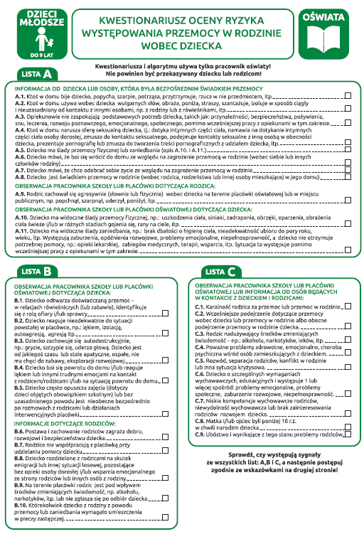

Slide 40
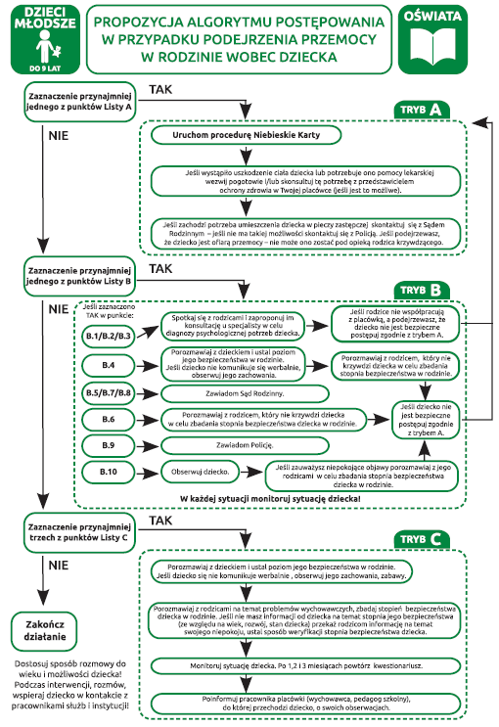

Slide 41
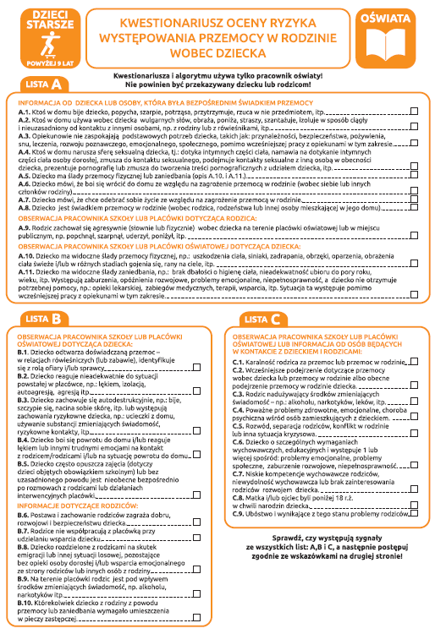

Slide 42
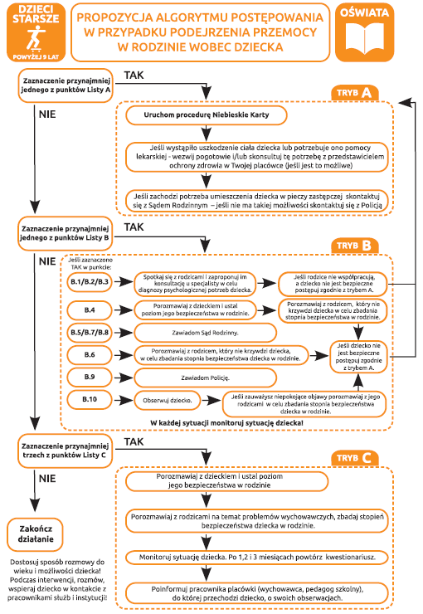

Slide 61
Dziękuję za uwagę
☺

